Slide 1
本期填報表冊
表冊異動
下期表冊異動預告
作業期程
重要事項宣導
會後支援資訊

Slide 2
01
表1-8教師承接政府部門計畫案、產學計畫案及技術服務案資料表 表6-2非由教師承接政府部門計畫案、產學計畫案及技術服務案資料表
表1-8
年度 | 承接代表 | 系所 | 教師 | 專案案號 | 專案案名 | 專案類型 | 計劃性質 | 執行起始日期 | 執行結束日期 | 工作類別 | 經費狀態 | 計畫總金額 | 政府出資金額 | 企業出資金額 | 其他單位出資金額 | 學校(研究學院)出資金額 | 主要經費來源 | 主要經費來源單位名稱 | 次要經費來源單位名稱 | 受惠機構名稱 | 委託單位 | 合作單位 | 他校轉入的專案 | 專案已轉至他校
表6-2
年度 | 承接代表 | 專案案號 | 專案案名 | 專案類型 | 計劃性質 | 計畫主持人類型 | 執行起始日期 | 執行結束日期 | 經費狀態 | 計畫總金額 | 政府出資金額 | 企業出資金額 | 其他單位出資金額 | 學校(研究學院)出資金額 | 主要經費來源 | 主要經費來源單位名稱 | 次要經費來源 單位名稱 | 受惠機構名稱 | 委託單位 | 合作單位 | 他校轉入的專案 | 專案已轉至他校
【新增定義】：計畫總金額
【調整欄位名稱】：學校(研究學院)出資金額
【表1-8、6-2本期調整欄位說明】：
【新增欄位】：承接代表
【新增選項】：計畫主持人類型（僅表6-2）

Slide 3


表1-8教師承接政府部門計畫案、產學計畫案及技術服務案資料表 表6-2非由教師承接政府部門計畫案、產學計畫案及技術服務案資料表
02
【新增定義】：計畫總金額
計畫總金額不包含以捐贈之設備或其他物品（包括股票）作為產學合作之金額收入。
若前期（11410 期）填報之 114 年資料，已將「以捐贈之設備或其他物品（包括股票）作為產學合作之金額收入」納入計畫總金額，請務必於本期（11503 期）維護時，自計畫金額中扣除（剔除）該筆捐贈折算收入金額。
📅 期別說明：
前期（11410 期）填報 114 年資料，資料期間為 114 年 1 月 1 日至 114 年 10 月 15 日； 本期（11503 期）為維護 114 年資料，資料期間為 114 年 1 月 1 日至 114 年 12 月 31 日

Slide 4
表1-8教師承接政府部門計畫案、產學計畫案及技術服務案資料表 表6-2非由教師承接政府部門計畫案、產學計畫案及技術服務案資料表
02
【案例】產學合作計畫，案號：114-0123 計畫總經費：1,100,000 元 企業現金補助：800,000 元，企業另捐設備（市價 100,000 元） 學校出資配合款：200,000 元
期數 | 案號 | 計畫總經費 | 企業出資金額 | 說明
11410 | 114-0123 | 1,100,000 元 | 900,000 元 | 已填報資料 包含企業捐贈設備
11503 | 114-0123 | 1,000,000 元 | 800,000 元 | 前期已填，本期維護時須扣除捐贈設備金額
計畫總金額不含捐贈；11503 期需把 11410 期同一筆資料修正成正確金額。

Slide 5
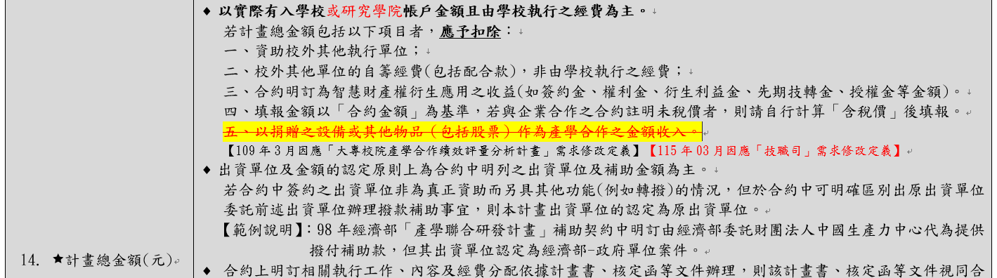
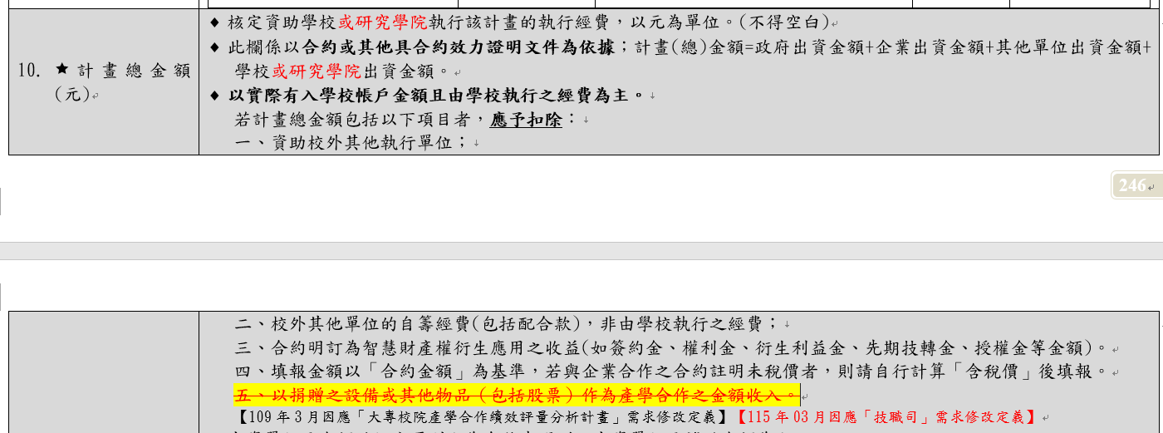
表1-8教師承接政府部門計畫案、產學計畫案及技術服務案資料表 表6-2非由教師承接政府部門計畫案、產學計畫案及技術服務案資料表
02
手冊 表1-8 P.57
表6-2 P.247
以捐贈之設備或其他物品（包括股票）作為產學合作之金額收入此異動刪除

Slide 6
表1-8教師承接政府部門計畫案、產學計畫案及技術服務案資料表 表6-2非由教師承接政府部門計畫案、產學計畫案及技術服務案資料表
03
【新增欄位】：承接代表
承接代表：請依【學校／研究學院】分別填報對應資料。
研究學院名稱將依教育部核定資訊自動帶入，選項為實際學院名稱，非顯示為「研究學院」字樣。
若共同參與，請判斷成果歸屬並擇一認列，避免重複填報
因新增「承接代表」欄位，維護前期資料請注意：
目前僅國立臺灣科技大學、國立臺北科技大學設有「研究學院」
台科大、北科大須就前期已填報之所有資料，逐筆重新判斷承接單位，並自行區分填報為【學校／研究學院】；
其餘學校由系統自動代入【學校】。

Slide 7
表6-2非由教師承接政府部門計畫案、產學計畫案及技術服務案資料表
04
【新增選項】：計畫主持人類型
原有選項：「行政人員」、「研究人員」、「學校」
新增選項：『研究學院』
若計畫無指定主持人，係由研究學院名義承接並執行，請選擇【研究學院】
若為共同參與，請自行判斷主持人類型，擇一認列於學校或研究學院，不可重複認列。
新增「研究學院」選項，僅適用於台科大、北科大。
維護前期資料請注意：
台科大、北科大：若計畫由研究學院名義承接，請修改主持人類型；
其餘學校不受影響

Slide 8

05
表1-8教師承接政府部門計畫案、產學計畫案及技術服務案資料表 表6-2非由教師承接政府部門計畫案、產學計畫案及技術服務案資料表
【調整欄位名稱】：學校(研究學院)出資金額
學校(研究學院)出資金額：資助學校或研究學院執行該計畫之經費，其中來自學校或研究學院本身之部分，包括學校或研究學院配合款。

Slide 9
表14-1 學校、研究學院承接產學計畫經費與全校總經費資料表
06
年度 | 承接代表 | 項目 |  | 經費(單位：元)
 | □學校 □研究學院 | 學校/研究學院總經費 |  | (請學校填報)
 |  | 經費來源 | 計畫類型 | 承接對象/經費(單位：元)
 |  |  |  | 專任教師 | 非由教師
 |  | 政府部門資助 | 產學合作計畫 | (系統自動代入) | (系統自動代入)
 |  |  | …
 |  | 企業部門資助 | 產學合作計畫
 |  |  | …
 |  | 其他單位資助 | 產學合作計畫
 |  |  | …
注意時間範圍： 請以「年度」填報（非學年度）
🛠️ 重點提醒
本表僅有「學校/研究學院總經費」需人工填寫，其餘欄位為系統自動代入。
✔ 台科大、北科大：填報【學校】與【研究學院】總經費
✔ 其他學校：填報【學校】總經費
【調整欄位】：學校/研究學院總經費
學校、研究學院分別填報此欄位。
本欄位由學校自行填報，為本表中唯一非自動帶入欄位
請填報前一年度(114年1月1日至114年12月31日)學校或研究學院之各類收入總和，參照「財務報表－收入明細表」總計。
Notes:
全校總經費是唯一人工填寫欄位
填「年度」不是「學年度」
台科大、北科大要填「學校、研究學院」
其他學校只填「學校」

Slide 10
07
表14-1 學校、研究學院承接產學計畫經費與全校總經費資料表
表14-2 學校、研究學院承接產學計畫案件數表
表14-1
年度 | 承接代表 | 項目 |  | 經費(單位：元)
 | □學校 □研究學院 | 學校/研究學院總經費 |  | (請學校填報)
 |  | 經費來源 | 計畫類型 | 經費(單位：元)
 |  |  |  | 專任教師 | 非由教師
 |  | 政府部門資助 | 產學合作計畫 | (系統自動代入) | (系統自動代入)
 |  |  | …
 |  | 企業部門資助 | 產學合作計畫
 |  |  | …
 |  | 其他單位資助 | 產學合作計畫
 |  |  | …
表14-2
年度 | 承接代表 | 承接計畫來源 | 承接計畫類別 | 承接計畫總件數
 |  |  |  | 專任教師 | 非由教師
 | □學校 □研究學院 | 政府部門 | 產學合作計畫
 |  |  | 委訓計畫
 |  | 企業部門 | 產學合作計畫
 |  |  | 委訓計畫
 |  | 其他單位 | 產學合作計畫
 |  |  | 委訓計畫
【表14-1、14-2本期新增欄位說明】：
【新增欄位】：承接代表、專任教師、非由教師

Slide 11
08
表14-1 學校、研究學院承接產學計畫經費與全校總經費資料表
表14-2 學校、研究學院承接產學計畫案件數表
【新增欄位】：承接代表
承接代表：系統依來源代入【學校／研究學院】 （研究學院名稱依核定匯入）
補充說明：
學校不需自行分類承接對象，系統將依來源自動判別並分類呈現
系統彙整結果若異常，請優先回頭檢查表1-8／ 表6-2 是否填報正確。
【新增欄位】：專任教師、非由教師
系統依來源填代入【專任教師／非由教師】
資料來源：專任教師：表1-8 ；非由教師：表6-2

Slide 12
09
表1-12教師專利/新品種資料表
表1-16教師技術移轉或授權資料表
表1-12
年度 | 承接代表 | 系所 | 教師 | 專利/新品種名稱 | 國別 | 專利類型 | 技術報告代碼 | 進度狀況 | 技術報告審核完成日期 | 作者順序 | 申請人/權利人 | 申請人/ 權利人類型 | 申請日期/公告日期 | 終止日期 | 發照機關 | 證書字號 | 所屬計畫案
表1-16
年度 | 承接代表 | 系所 | 教師 | 技術移轉或授權 | 技轉/授權名稱 | 技術移轉或授權廠商名稱 | 技術移轉金額或授權金額 | 技術移轉或授權起始日期 | 技術移轉或授權終止日期 | 技術移轉或授權合約編號 | 是否取得專利 | 專利證書字號
【表1-12、1-16本期調整欄位說明】：
【新增欄位】：承接代表
【新增選項】：申請人/權利人類型（僅表1-12）

Slide 13
10
表1-12教師專利/新品種資料表
表1-16教師技術移轉或授權資料表
【新增欄位】：承接代表
承接代表：請依【學校／研究學院】分別填報對應資料。
研究學院名稱將依教育部核定資訊自動帶入，選項為實際學院名稱，非顯示為「研究學院」字樣。
若共同參與，請判斷成果歸屬並擇一認列，避免重複填報

Slide 14
表1-12教師專利/新品種資料表
11
【新增選項】：申請人/權利人類型
原有選項：『本校』、『企業』、『其他學校或機構』、『一般個人』
新增選項：『研究學院』
填報提醒：
研究學院為新增選項，請依實際申請人／權利人填寫對應類型

Slide 15
表14-4專利、新品種、授權件數表
12
年度 | 承接代表 | 中華民國有實體審查 |  | 美國專利公告數合計 | 其他國家有實體審查 |  | 已授權
 | □學校 □研究學院 | 專利公告數 | 新品種數 |  | 專利公告數 | 新品種數 | 專利公告數 | 新品種數
【新增欄位】：承接代表
承接代表：系統依來源代入【學校／研究學院】（研究學院名稱依核定匯入）
所有欄位將依【學校／研究學院】分別呈現
📌 資料來源： 表1-12 教師專利/新品種資料表
表1-16 教師技術移轉或授權資料表
補充說明：
學校不需自行分類承接代表，系統將依來源自動判別並分類呈現
系統彙整結果若異常，請優先回頭檢查表1-12／ 表1-16 是否填報正確。

Slide 16
表4-7-4實習機構及實習條件表
13
學年度 | 系所 | 學制 | 國別/地區 | 實習機構 資訊 | 學生實際實習地址 | 學生實習權益人次
 |  |  |  |  |  | 實習待遇 |  |  |  | 投保情形
 |  |  |  |  |  | 工資 | 獎學金 | 津貼 | 無 | 僅勞工職業災害保險 | 僅校外實習保險 | 兩者皆有 | 兩者皆無
【調整定義】：投保情形、僅勞工職業災害保險
投保情形原「勞工保險」統一改為「勞工職業災害保險」
依據《專科以上學校產學合作實施辦法》規定辦理
為什麼要改？
根據《專科以上學校產學合作實施辦法》第17條，學校應為實習學生辦理「勞工職業災害保險」
因此，將原選項「勞工保險」修正為「勞工職業災害保險」，以反映法規要求

Slide 17
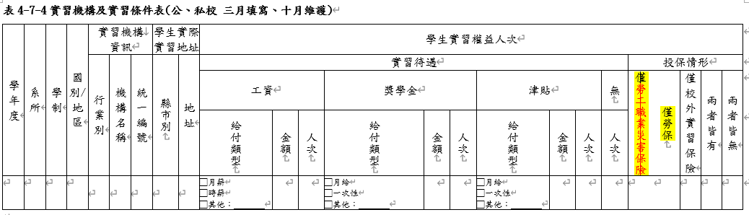
表4-7-4實習機構及實習條件表
13
手冊 表4-7-4 P.188-189
表4-7-4 預計異動項目：投保情形原「勞工保險」統一改為「勞工職業災害保險」
經評估後，本期不進行異動，維持原填報方式：
☑ 投保情形：維持為「勞工保險」
📌 簡報與手冊因已印製，請留意本項變動，造成不便敬請見諒。

Slide 18

表7-4 學校辦理各項社會關切教育之主題執行情況表
14
學年度 /學期 | 活動 主題 | 活動類別 | 活動 日期 | 活動 方式 | 活動場次 | 本校參與人次 |  |  |  |  |  | 具體成效 | 備註
 |  |  |  |  |  | 教師 |  | 學生 |  | 其他
 |  |  |  |  |  | 男 | 女 | 男 | 女 | 男 | 女
【刪除欄位】：活動主題、活動日期、活動方式、教師、學生、其他、具體成效、 備註
自115年03月起，停止蒐集以下欄位： 活動主題、活動日期、活動方式、教師、學生、其他、具體成效、備註
原「教師／學生／其他人次」分項填報 → 整併為「本校參與人次（男女）」 現僅需統計本校參與者之男、女人次總數
本次異動目的為減輕學校填報負擔，依評鑑表冊所需資料調整。

Slide 19
表7-4 學校辦理各項社會關切教育之主題執行情況表
15
學年度 /學期 | 活動 主題 | 活動類別 | 活動 日期 | 活動 方式 | 活動場次 | 本校參與人次 |  |  |  |  |  | 具體成效 | 備註
 |  |  |  |  |  | 教師 |  | 學生 |  | 其他
 |  |  |  |  |  | 男 | 女 | 男 | 女 | 男 | 女
學年度/學期 | 活動類別 | 活動場次 | 本校參與人次
 |  |  | 男 | 女
【新增欄位】：活動場次
請依「活動類別」填報辦理活動場次。
若同場活動同時符合2個活動類別，請分2筆填報。
活動類別為下拉選單：
生活教育、生命教育、安全教育、能源教育、藝術教育、民主法治教育、智慧財產權保護理念、性別平等教育、菸害防治理念、提升學生游泳能力、其他
✅請學校依「活動主題與內容」自行認定最適類別

Slide 20
表7-4 學校辦理各項社會關切教育之主題執行情況表
15
【案例】：學校辦理一場講座、一週的法治教育宣導活動 講座：活動類別包含：安全教育及性別平等教育 參與者：男生 30 人；女生 50 人 法治教育宣導活動：活動類別包含：民主法治教育、智慧財產權保護理念、性別平等教育 參與者：男生 200 人；女生 150 人
活動類別 | 活動場次 | 本校參與人次
 |  | 男 | 女
安全教育 | 1 | 30 | 50
性別平等教育 | 2 | 230（30+200） | 200（50+150）
民主法治教育 | 1 | 200 | 150
智慧財產權保護理念 | 1 | 200 | 150
同一場活動若符合 X種活動類別，須分 X 筆填報；人次可相同

Slide 21
表12-2 國立技專校院校務基金「接受捐贈」決算情形表
16
年度 | 單位 | 接受捐贈總金額 | 非指定用途捐贈金額 | 指定用途捐贈 |  |  |  | 實體捐贈
 |  |  |  | 指定用於非資本支出用途 |  |  | 指定用於資本支出用途 | 土地 | 土地改良物 | 房屋及建築 | 機械及設備 | 交通運輸及設備 | 什項設備 | 有價證券 |  | 其他
 |  |  |  | 獎助學金 |  | 其他
 |  |  |  | 留本獎助學金 | 其他獎助學金
 |  |  |  |  |  |  |  |  |  |  |  |  |  | 金額 | 說明 | 金額 | 說明
【刪除表冊】：
自115年03月起，刪除本表。

Slide 22
表14-3學校、研究學院產學合作單位數統計表
17
年度 | 承接代表 | 計畫類別 | 合作對象 | 合作單位數
 |  |  |  | 專任教師 | 非由教師
 | □學校 □研究學院 | 產學合作計畫 | 企業部門
 |  | 委訓計畫
 |  | 產學合作計畫 | 其他單位
 |  | 委訓計畫
【新增欄位】：承接代表
承接代表：請依【學校／研究學院】分別填報 （研究學院名稱依核定匯入）
補充說明：
表14-3為學校填報表冊
【新增欄位】：專任教師、非由教師
請依【專任教師／非由教師】分別填報
專任教師：指以專任教師身分承接計畫，並擔任該計畫於校內之主要計畫主持人者，其相關計畫資料。
非由教師：學校或研究學院非以教師名義與合作單位簽約之計畫資料。

Slide 23
表14-3學校、研究學院產學合作單位數統計表
18
【案例】：學校、研究學院與多個單位進行產學合作及委訓計畫，合作情形如下：
承接代表：學校
A 企業 產學合作計畫 3 件(專任教師 承接) 委訓計畫 2 件(非由教師 承接)
B 企業 產學合作計畫 5 件(專任教師 承接)
承接代表：研究學院
C 企業 委訓計畫 2 件(非由教師 承接)
D 醫院 產學合作計畫 1 件(專任教師 承接) 委訓計畫 1 件(專任教師 承接)
承接代表 | 計畫類別 | 合作對象 | 合作單位數 |  | 說明
 |  |  | 專任教師 | 非由教師
學校 | 產學合作計畫 | 企業部門 | 2 | 0 | A企業、B企業
 | 委訓計畫 |  | 0 | 1 | A企業
 | 產學合作計畫 | 其他單位 | 0 | 0
 | 委訓計畫 |  | 0 | 0
研究學院 | 產學合作計畫 | 企業部門 | 0 | 0
 | 委訓計畫 |  | 0 | 1 | C企業
 | 產學合作計畫 | 其他單位 | 1 | 0 | D醫院
 | 委訓計畫 |  | 1 | 0 | D醫院

Slide 24
表14-5各種智慧財產權衍生運用總金額表
19
年度 | 承接代表 | 方式 |  | 須繳交科發基金 | 不須繳交科發基金
 | □學校 □研究學院 | 現金金額
 |  | 股票 | 股數
 |  |  | 股價
 |  | 其他 | 項目說明
 |  |  | 合計金額
【新增欄位】：承接代表
承接代表：請依【學校／研究學院】分別填報（研究學院名稱依核定匯入）
所有欄位將依【學校／研究學院】分別填報
補充說明：
表14-5為學校填報表冊

Slide 25
表14-7擔任產學合作計畫/委訓計畫主持人數統計表
20
年度 | 承接代表 | 自然科技類 專任教師數 | 人文社會類 專任教師數 | 擔任產學合作計畫及委訓 計畫主持人之專任教師數 | 借調專任教師數 | 學生總數
【新增欄位】：承接代表
承接代表：系統依來源代入【學校／研究學院】（研究學院名稱依核定匯入）
【學校／研究學院】依教師之主聘系所分類。
📌 資料來源： 表1-1 教師基本資料表
表1-8 教師承接政府部門計畫案、產學計畫案及技術服務案資料表
表4-2 各年級實際在學學生人數
補充說明：
學校不需自行分類承接代表，系統將依來源自動判別並分類呈現
系統彙整結果若異常，請優先回頭檢查表1-1／表1-8/表4-2是否填報正確。

Slide 26
表14-8 大學校院推動創新育成及技術移轉績效表
21
年度 | 學校與企業技術移轉成果 |  |  |  |  |  |  |  | 自育成中心畢業之企業家數 | 至校內育成中心培育之企業進行實習之學生人次及時數 | 育成中心收入(元)
 | 學校育成中心培育之企業 |  |  |  |  |  | 非學校育成中心培育之企業有技術移轉之企業
 | 進駐企業(實體進駐) |  |  | 合約企業(虛擬進駐)
 | 有技術移轉 |  | 無技術移轉家數 | 有技術移轉 |  | 無技術移轉家數 | 家數 | 金額
 | 家數 | 金額 |  | 家數 | 金額
【新增定義】：學校與企業技術移轉成果-金額
若合約為未稅價，請學校自行計算「含稅價」填報。
若為股票，填報。
其次為面值，以1股為單位。【股價】請先認定市場公開交易價格(以合約生效日當日股價金額)」
「當日股價」係指學校合約生效日該股票於公開市場之交易價格，原則以收盤價認定；若無法取得收盤價，得以合約生效日最近一交易日之收盤價替代。
金額計算方式： ➤填報金額＝股價 × 股數。
✔ 台科大、北科大：本表須一併納入研究學院資料，請學校整合填報

Slide 27
表14-8 大學校院推動創新育成及技術移轉績效表
22
【案例】：
學校於114年2月10日與合約企業簽約，合約以股票作為技術移轉對價，
股數為2,000股
填報時，股價請以合約生效日市場公開交易價格計算，原則採用收盤價
若合約生效日(114年3月3日)收盤價為50元/股
填報金額＝股價 × 股數 =50元×2,000股=100,000元。

Slide 28
表14-9學校師生創新創業明細表 表14-11學校衍生企業明細表 表14-12學校合作企業新事業部門明細表
23
【新增定義】：研究學院
本表涵蓋研究學院資料
三表均應包含研究學院所屬師生、衍生或合作事業資料
填報提醒
✔ 台科大、北科大：3張表須一併納入研究學院資料，請學校整合填報

Slide 29
表14-5 各種智慧財產權衍生運用總金額表 表14-9 學校師生創新創業明細表 表14-11 學校衍生企業明細表
24
【修改定義】：
【股價】原則上以市場公開交易價格填報，並以合約生效日之收盤價為準；倘合約生效日適逢例假日或非交易日，致無收盤價可供參考時，則以合約生效日後首個有收盤價之交易日收盤價計算。

Slide 30
本期填報表冊
表冊異動
下期表冊異動預告
作業期程
重要事項宣導
會後支援資訊

Slide 31
表4-15 年齡別學生人數
01
學年度 | 學制 | 年級 | 15歲以下 |  | 16歲 |  | 17歲 |  | 18歲 |  | 19歲 |  | 20歲 |  | 21歲 |  | … |  | 30-34歲 |  | 35-39歲 |  | 40-44歲 |  | 45-49歲 |  | 50-59歲 |  | 60歲以上
 |  |  | 男 | 女 | 男 | 女 | 男 | 女 | 男 | 女 | 男 | 男 | 女 | 男 | 男 | 女 | 男 | 女 | 男 | 女 | 男 | 女 | 男 | 女 | 男 | 女 | 男 | 女 | 男 | 女
50-54歲 |  | 55-59歲 |  | 60-64歲 |  | 65-69歲 |  | 70-74歲 |  | 75-79歲 |  | 80歲及以上
男 | 女 | 男 | 女 | 男 | 女 | 男 | 女 | 男 | 女 | 男 | 女 | 男 | 女
【刪除欄位】：50-59歲、60歲以上
【新增欄位】：50-54歲、55-59歲、60-64歲、65-69歲、 70-74歲、75-79歲、 80歲及以上
年齡區間新增細分類：「50-54歲、55-59歲…80歲及以上」共7區間。
補充說明
本次異動為原有年齡區間的細分重整，目的在更精確掌握高齡在學學生結構各年齡區間
請分別填列實際在學人數

Slide 32
表7-5助學措施統計表
02
學年度 | 系所 | 學制 | 助學措施類別 | 補助人數(次) | 教育部補助經費 | 學校自籌經費 | 經費總和
 |  |  | 大專校院弱勢學生助學金 生活助學金 緊急紓困助學金 校內住宿優惠 工讀助學金 研究生獎助學金 其他校內助學措施
【修改定義】：大專校院弱勢學生助學金
大專校院弱勢學生助學金：依「大專校院弱勢學生助學計畫」規定辦理。
補助人數、經費，學校免填，由教育部技術及職業教育司提供匯入。
補充說明
此項助學金，改由技職司提供並匯入資料庫
學校可查看結果，但無需再個別填列

